Slide 1
偏压片压胶厚度的复测，以及真空试验
巩克云、王昊洋

Slide 2
试验内容：
1、点胶机在偏压片上点胶、4个0.45mm的塞尺控制总厚度
压胶1天
2、将机械加工的AIREX片、AIREX-胶水试验件放入真空箱
真空2天

Slide 3
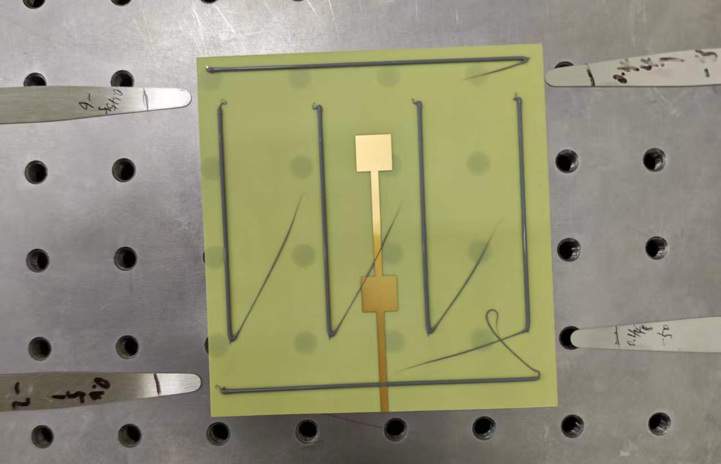
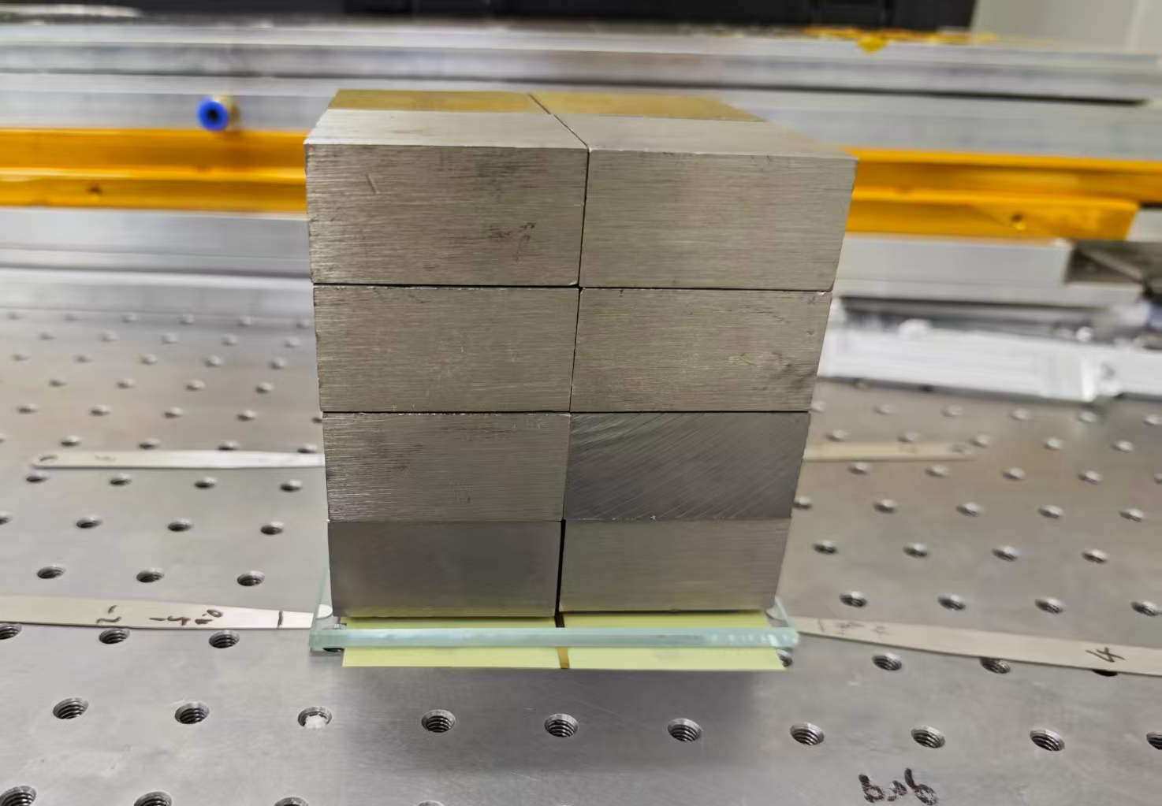
一、偏压片压胶厚度复测（0.45mm）
保证四个角都是用塞尺头部控制高度，避免塞尺尾部孔周边有突起导致胶线宽度不均匀。
游标卡尺测量4个塞尺厚度，如图
压胶一天
0.455
0.447
0.451
0.448

Slide 4
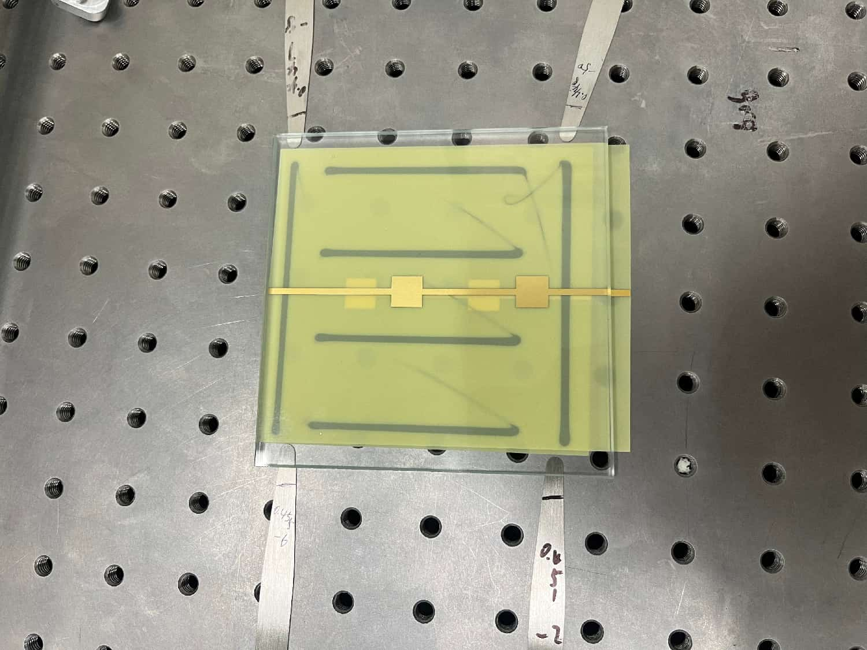
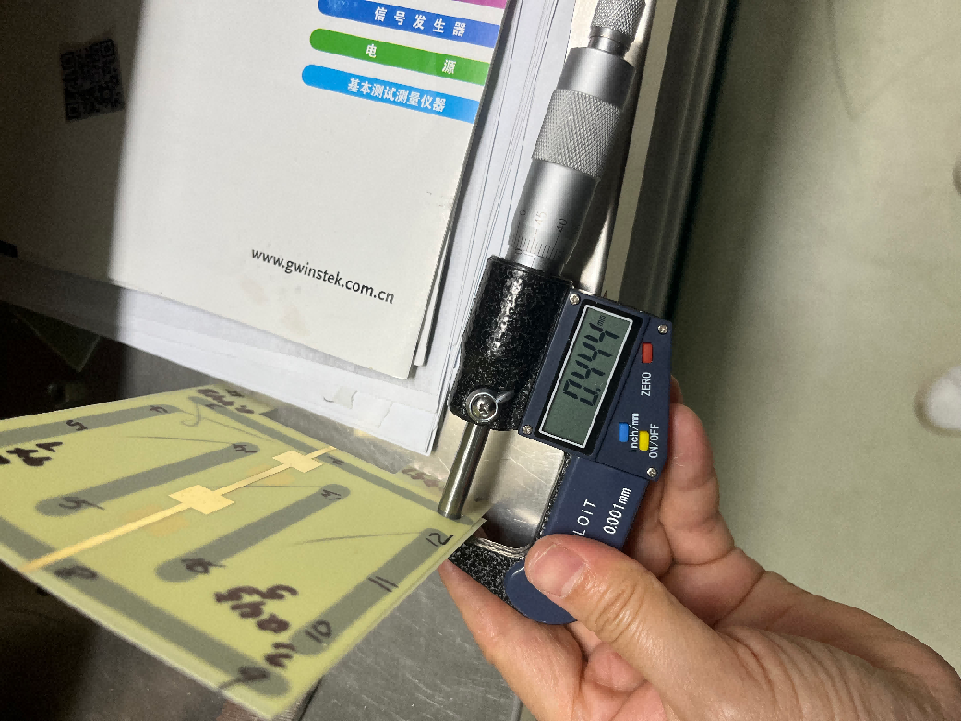
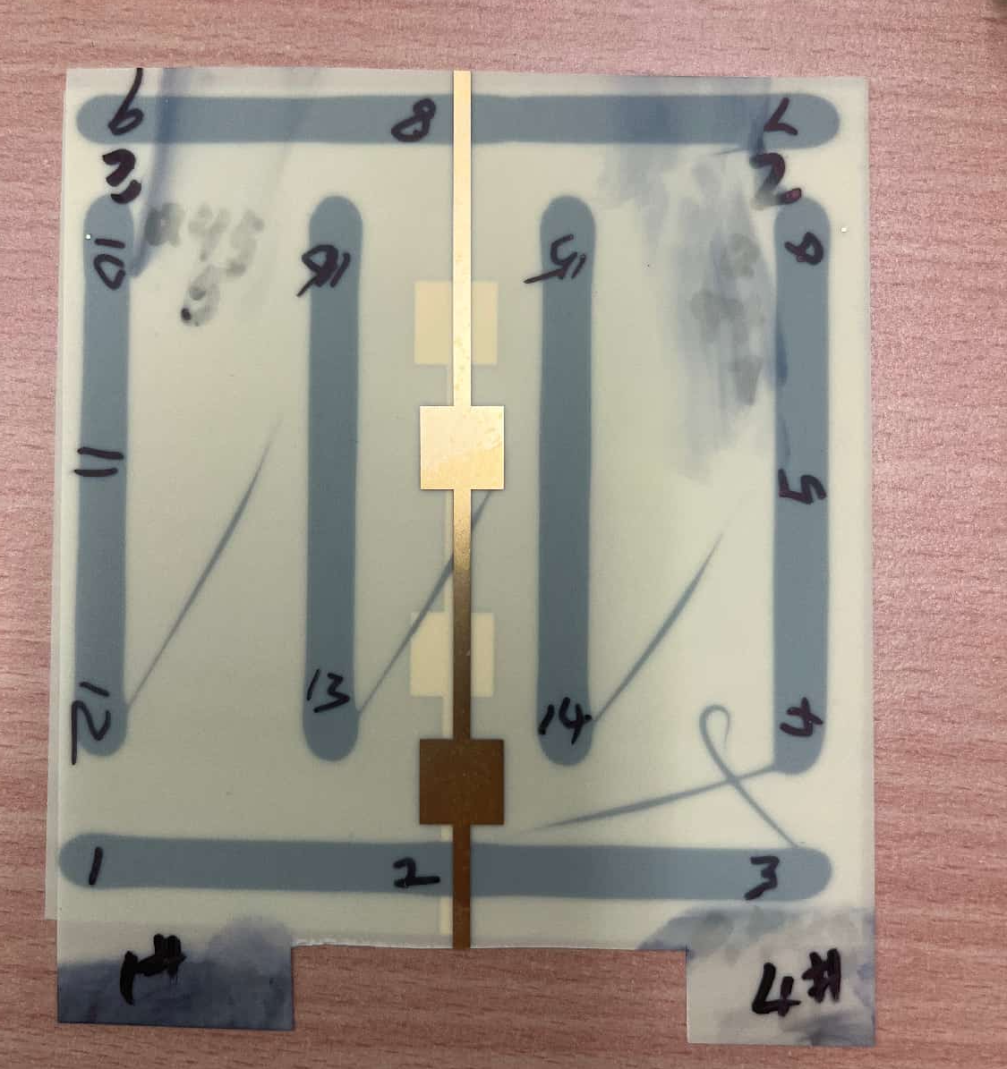
压胶厚度实测（千分尺）
胶线宽度较均匀

Slide 5
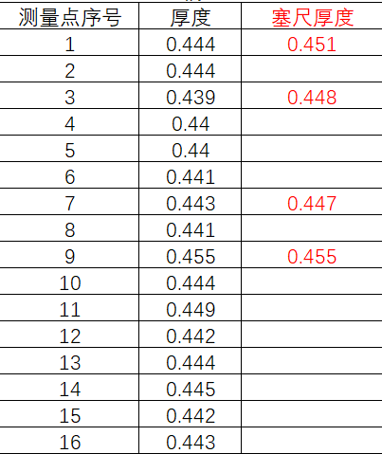
偏压片点胶压胶结论：
测量整体厚度比塞尺薄了几微米，可能是千分尺挤压的原因，千分尺测量也伴随有误差。
理想状况下胶水厚度变化可以控制在10μm内。

Slide 6
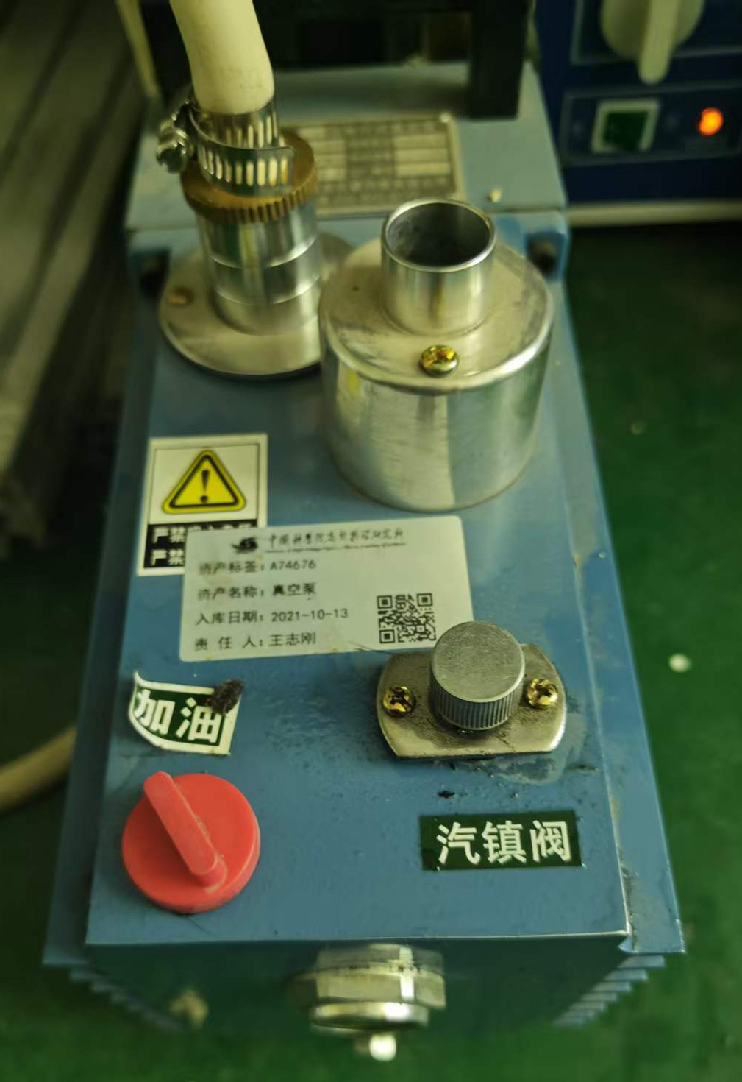
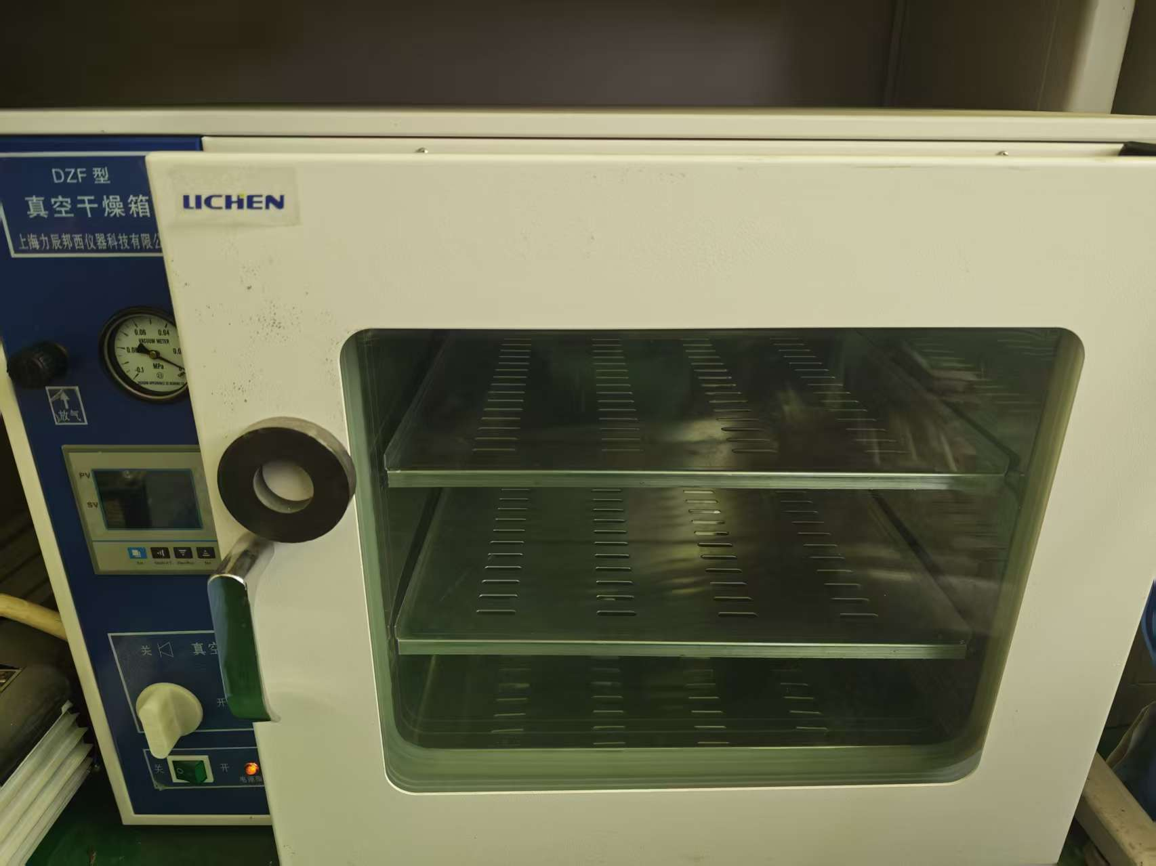
二、胶水和AIREX在真空前后的状态对比
实验设备
2XZ-4型旋片式真空泵
DZF型真空干燥箱

Slide 7
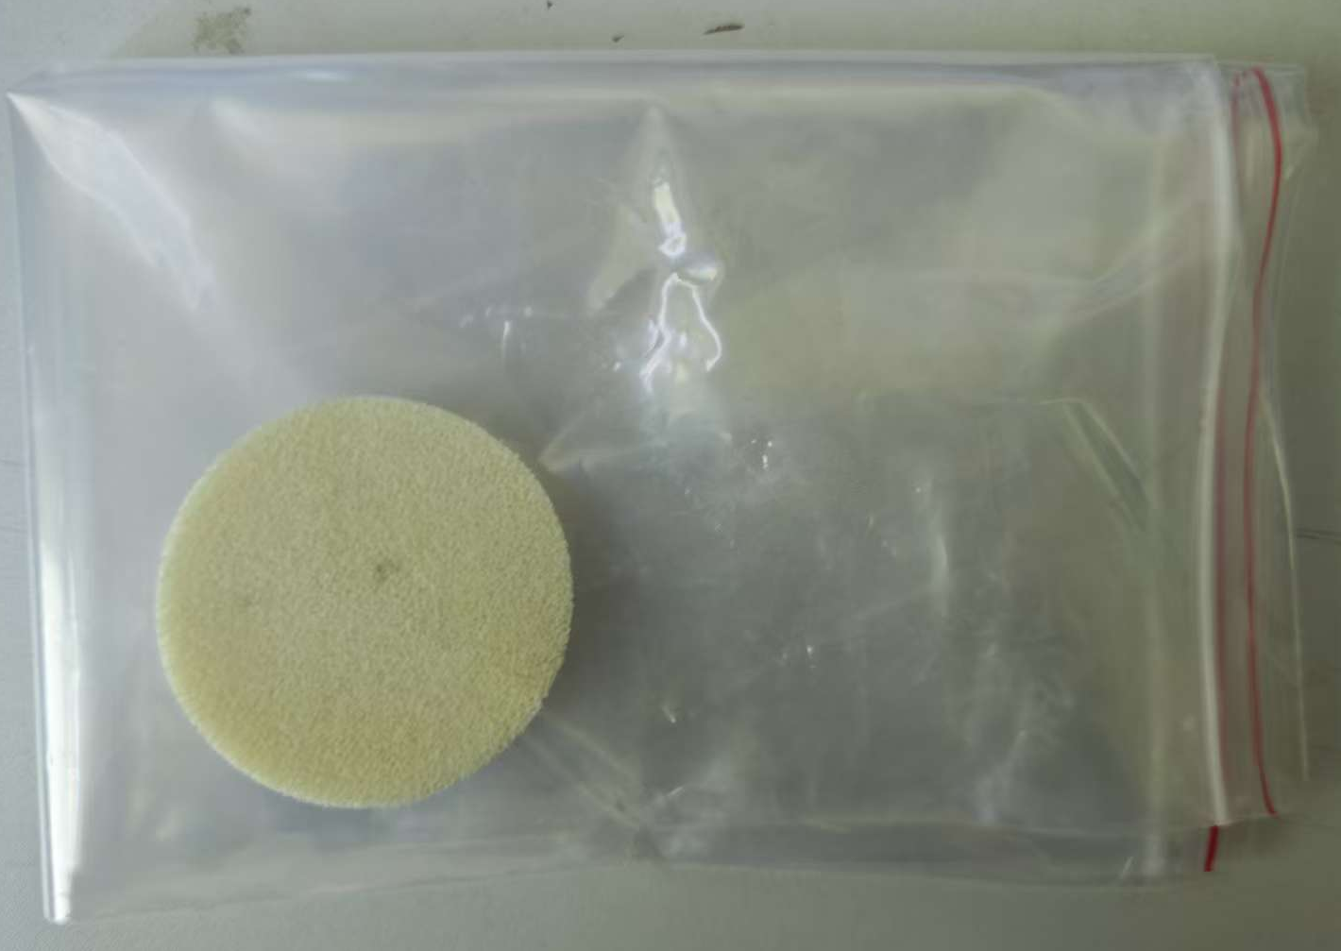
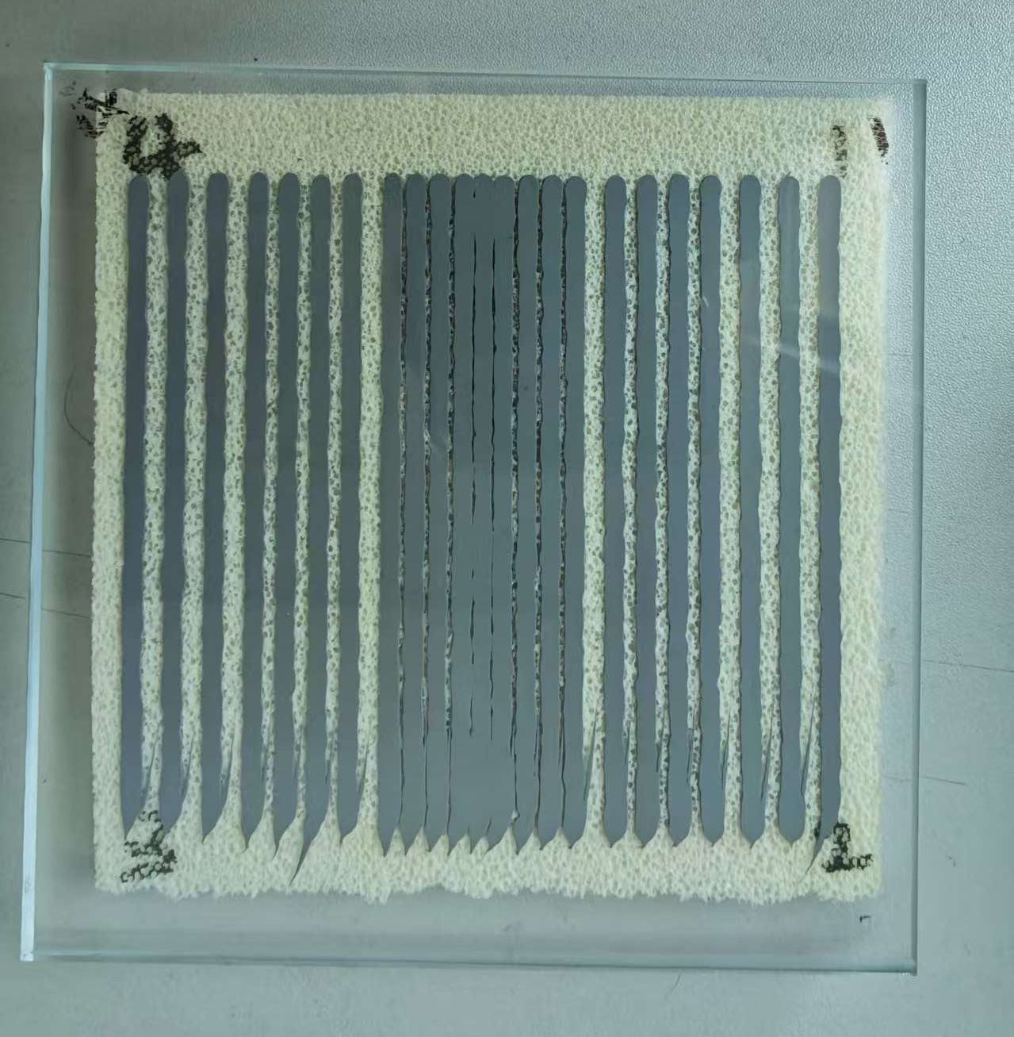
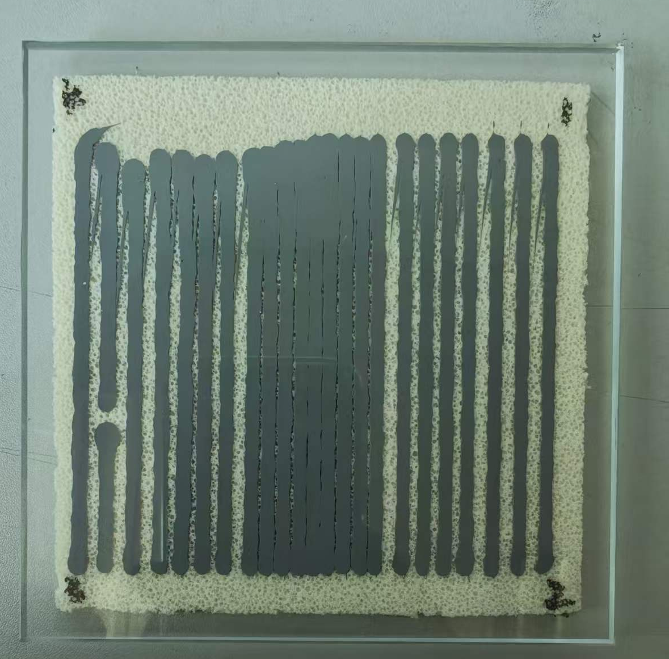
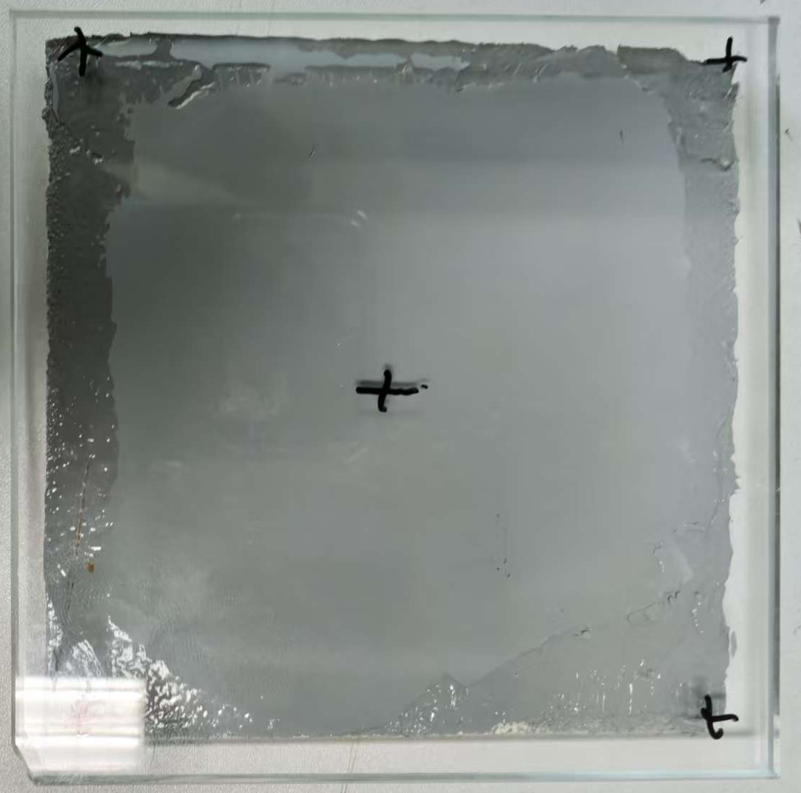
目的与准备
将机械加工过的AIREX片放入剪口的袋子里，看真空后是否会出现掉渣现象（粉末）
观察压胶试验件和涂满胶的试验件在真空后是否会出现开裂，脱胶等现象
机械加工过的AIREX片放入剪口的袋子里
压胶试验件（压胶5天）
压胶试验件（压胶1天）
涂满胶试验件

Slide 8
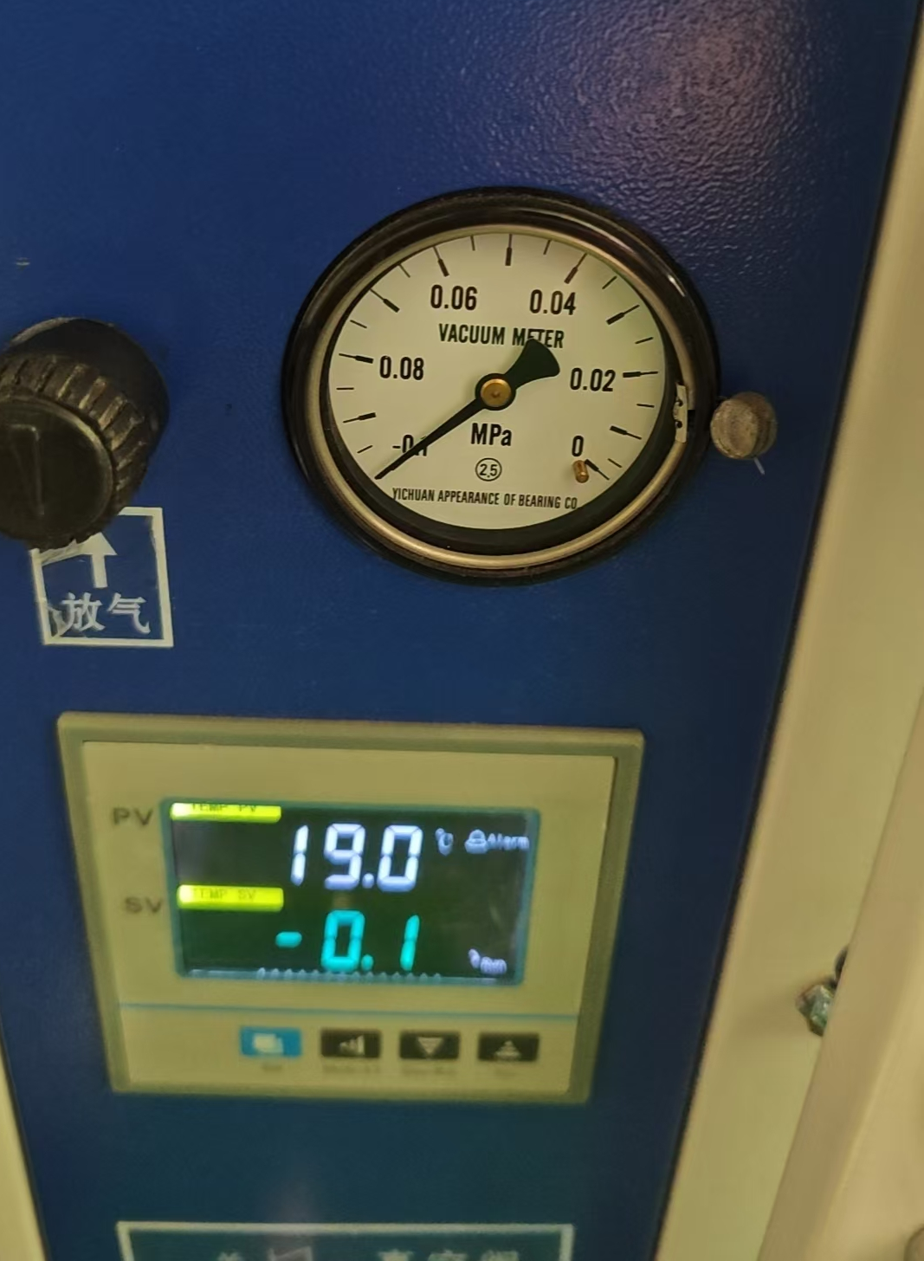
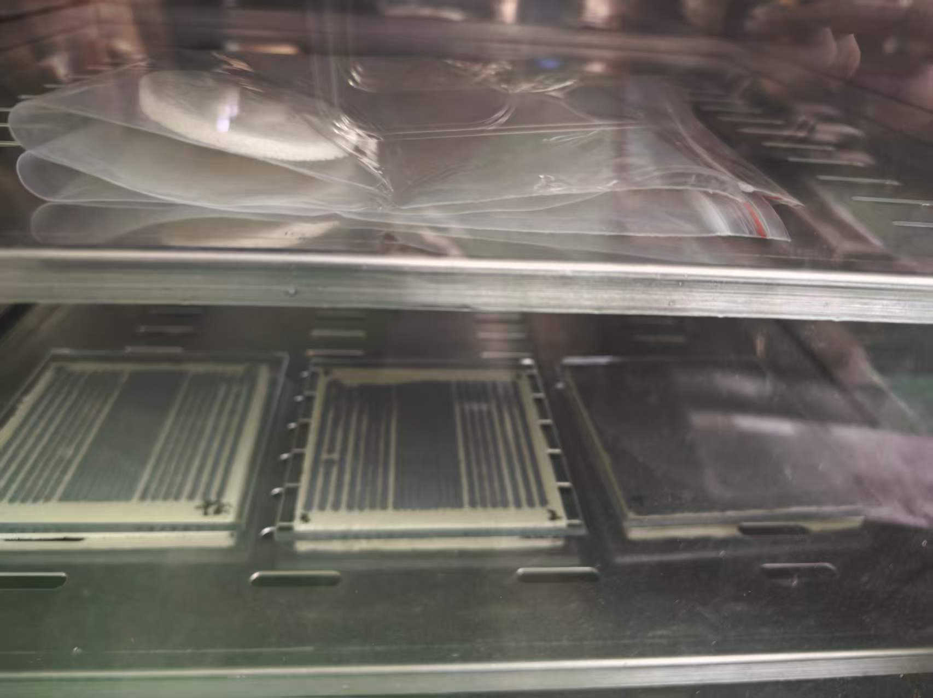
放入真空箱
表压：-0.1MPa
已放入真空箱

Slide 9
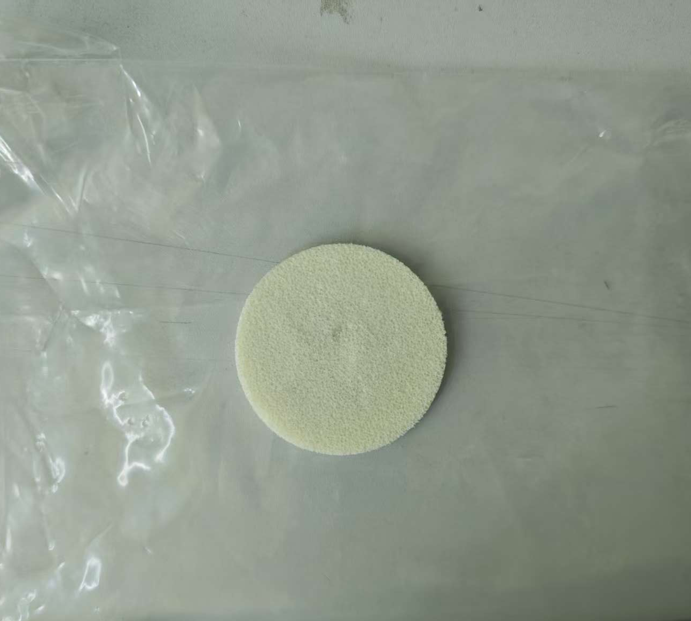
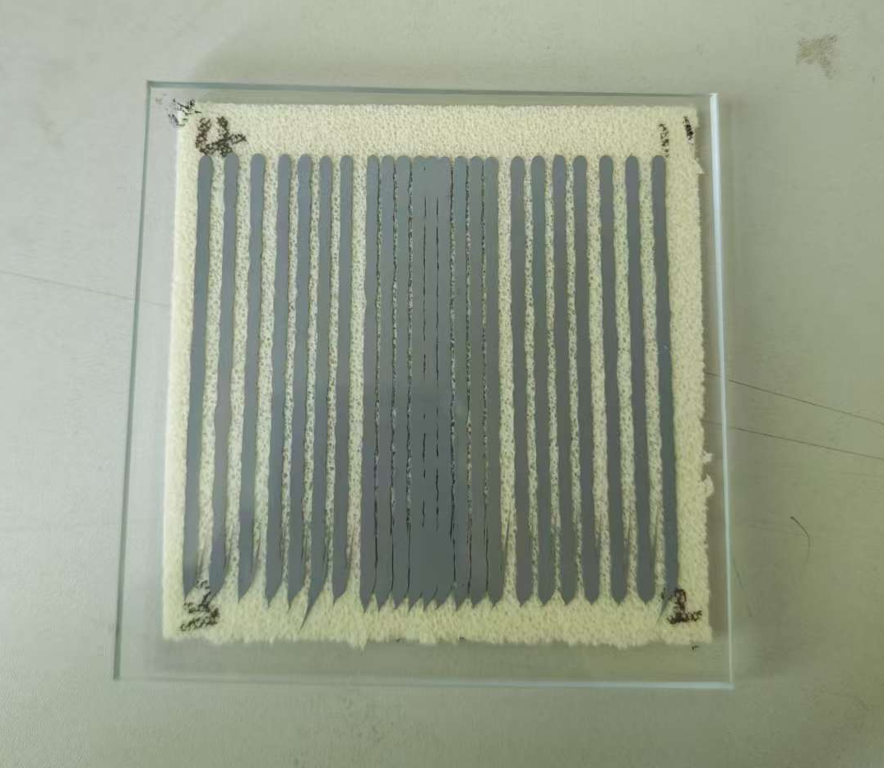
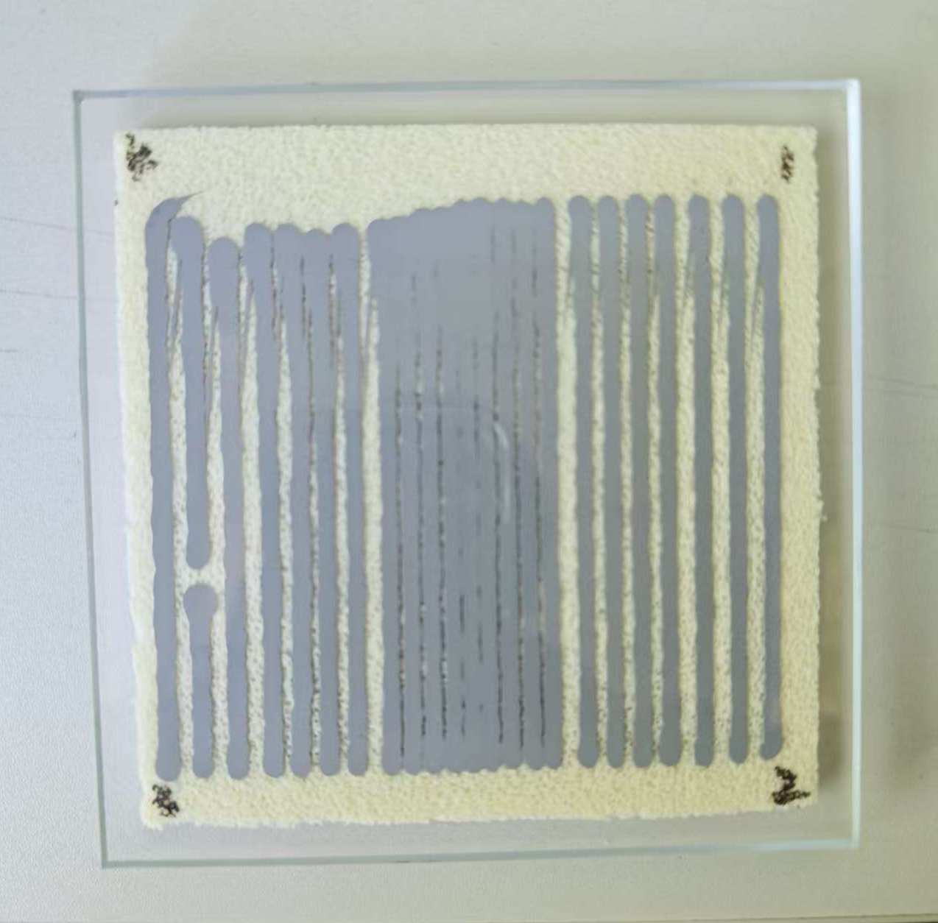
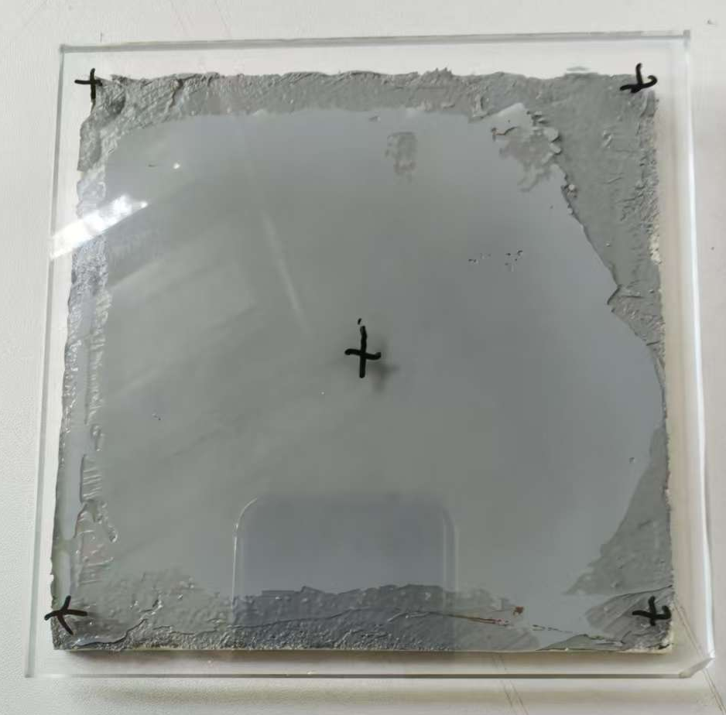
真空两天后状态及结论
结论
机械加工过的AIREX片在真空后无明显变化未发现粉尘
压胶和涂满胶的试验件在真空后并未发现有开裂，脱胶等现象

